Slide 1
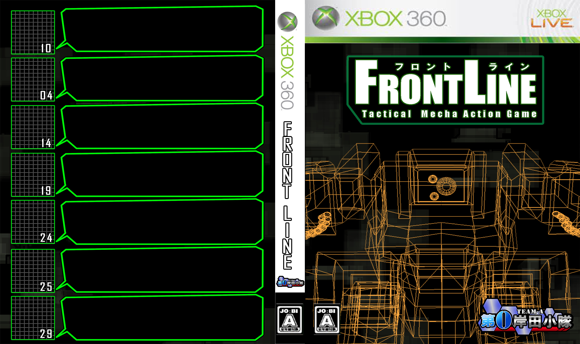
岸田 怜
２つのパートがあり単純にやることが多かったので
大変だったと思います。メンバーには感謝しかないです。
石田 琢人
時間があっという間に過ぎたように感じる制作でした。
皆で協力してゲームを完成させられて良かったです。
小松 啓祐
めちゃくちゃ皆に助けられました！
みんなありがとう！！！！！！！！！
庄司 康太
皆に度々迷惑をかけましたが、楽しくチーム制作を終えることが出来ました。
箱崎 彩花
制作で取り組んだ事全てが勉強になりました。
皆で作品を作り上げることができて良かったです。
早川 樹綺也
独学でオンラインを勉強をしたのでとても苦労しました。
チームワークも完璧で良いゲームができました。
吉田 柊平
ブース制作を主にやっていましたが、とても楽しく制作することが出来ました。

